Slide 1
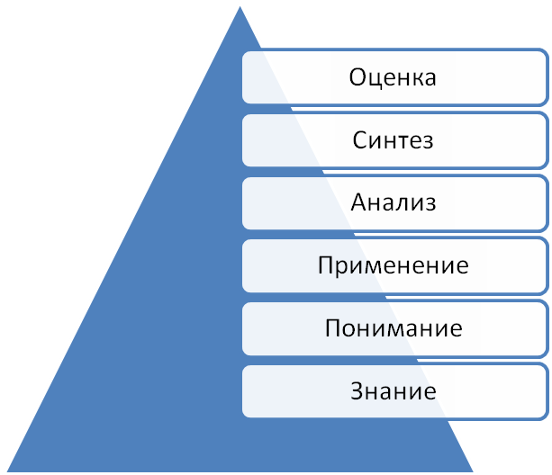
«№1 Talant» жалпы білім беру мектебінің ӘДІСТЕМЕЛІК БІРЛЕСТІКТЕР ҚҰРЫЛЫМЫ
Сағынбекова Гулнара
Бастауыш сынып мұғалімдеріні бірлестігі
Қазақ тілі мен әдебиет пәндері бірлестігі
Сопбек Арайлым
Орыс тілі мен әдебиеті және ағылшын тілі пәндерінің бірлестігі
Жанкеева Жазира
Математика информатика және физика бірлемстігі
Шайзақ Гулжанар
Токмагамбетова Аяулым
Химия-биология пәні мұғалімдерінің бірлестігі
Насрадинова Мөлдір
Спорт пәні бірлестігі
Расул Ораз
Көркем және өнер пәні мұғалімдерінің бірлестігі

Slide 2
ӘДІСТЕМЕЛІК БІРЛЕСТІК ЖЕТЕКШІЛЕРІНІҢ ЖҰМЫС ЖҮРГІЗУ МІНДЕТТЕРІ
Кәсіби құзыреттілікті арттыру:
Оқу үдерісін әдістемелік қамтамасыз ету:
Инновацияларды енгізу
Тәжірибе алмасу
Жас мамандарға қолдау көрсету
Жас мамандарға қолдау көрсету
Мұғалімдердің кәсіби деңгейін, педагогикалық шеберлігін және шығармашылық әлеуетін үздіксіз дамыту.
Білім беру процесіне жаңа инновациялық әдіс-тәсілдерді, технологияларды және педагогикалық жаңалықтарды зерттеп, енгізу.
Жас педагогтардың бейімделуіне көмектесу, тәлімгерлік жұмыстарын жүргізу.
Мұғалімдердің өзара сабаққа қатысуы, ашық сабақтар, семинарлар мен шеберлік сыныптарын (мастер-класс) ұйымдастыру арқылы тәжірибе бөлісу.
Бірлестіктің жылдық жұмыс жоспарын әзірлеу, пән бойынша бақылау жұмыстарының нәтижелерін талдау
Оқу бағдарламаларынжоспарларды талқылау, оқушылардың білім сапасын мониторингілеу және арттыру.

Slide 3
«№1 Talant» жалпы білім беру мектебінің педагог қызметкерлерінің және оларға теңестірілген тұлғалардың біліктілік санаттары туралы
мәлімет
2025-2026 оқу жылы І –жарты жылдық
2025-2026 оқу жылы ІІ –жарты жылдық
Бірінші санаттағы басшы орынбасары -1
Екінші санаттағы басшы орынбасары -2
Бірінші санаттағы басшы орынбасары -1
Екінші санаттағы басшы орынбасары -2
Жалпы мұғалімдер саны -109
Шебер – 3 / 2,72 %
Педагог –зерттеуші 11/ 10 %
Педагог –сарапшы – 14/ 12,72 %
Педагог -мадоратор-23/ 20,90 %
Педагог -47/ 42,72 %
Қоса атқарушы -11 / 10 %
Жалпы мұғалімдер
саны -85
Шебер – 3 / 3,52 %
Педагог –зерттеуші - 15/ 17,64 %
Педагог –сарапшы – 11 / 12,94 %
Педагог -мадоратор-14 / 16,47 %
Педагог -33 / 38,82 %
Қоса атқарушы -9 /10 ,85 %

